Slide 1
生活事件事例：
「水煙無害？」
價值觀教育（健康生活教育）
教育局德育、公民及國民教育組1製作
2023年2月

Slide 2
學習重點
內容概要: | 透過介紹「水煙」的特點，讓學生認識煙草的類別及煙草﹝包括水煙﹞對健康的禍害。同時，讓學生了解生活上可能接觸到水煙的途徑，學會避免墮入水煙陷阱及拒絕誘惑的技巧。
學習目標: | 認識水煙及對健康的禍害 認識生活上接觸煙草、有害物質的途徑，並學會過濾不良及誤導資訊 學會拒絕吸食任何種類煙草產品的技巧
價值觀和 態度: | 愛惜生命、自律、守法、健康生活

Slide 3
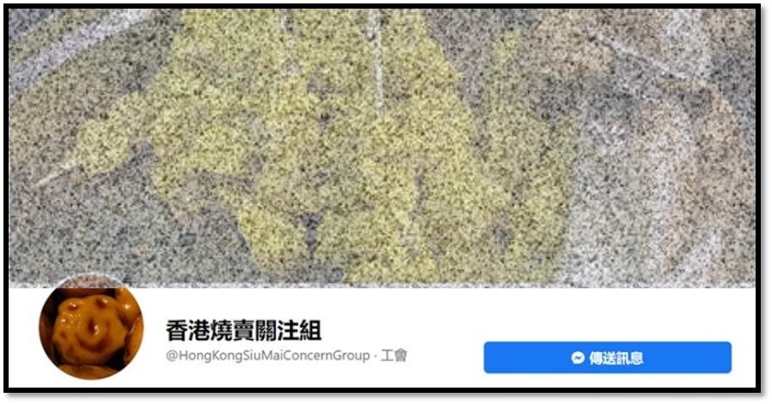
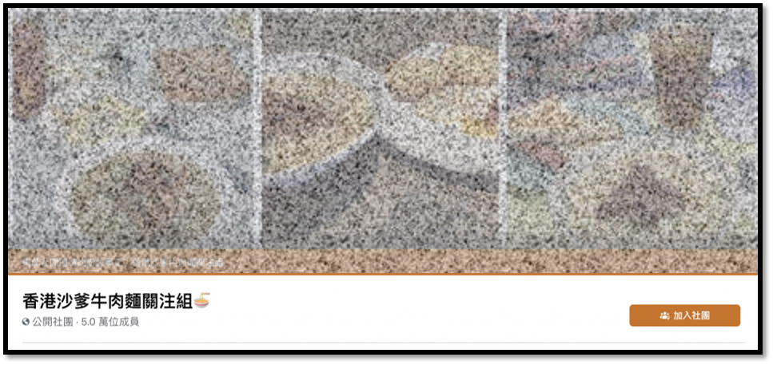
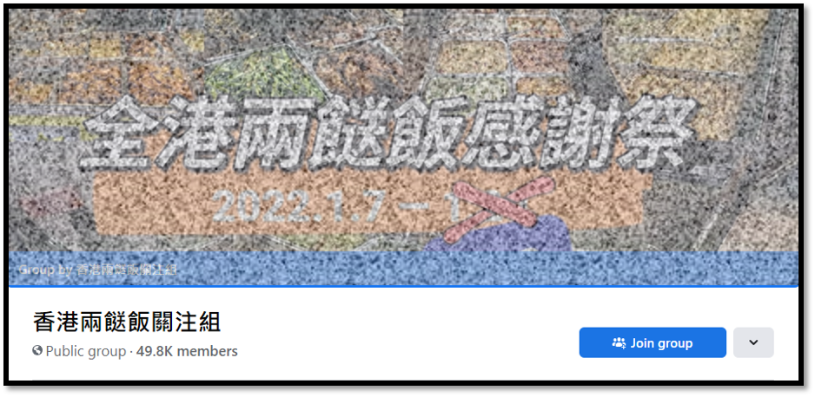
你有聽過／加入這些社交平台的「關注組」嗎？

Slide 4
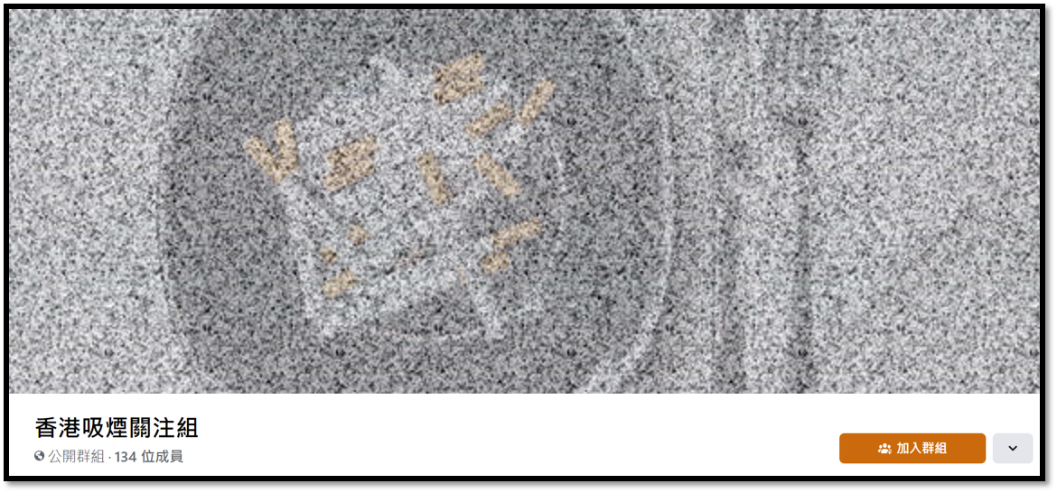
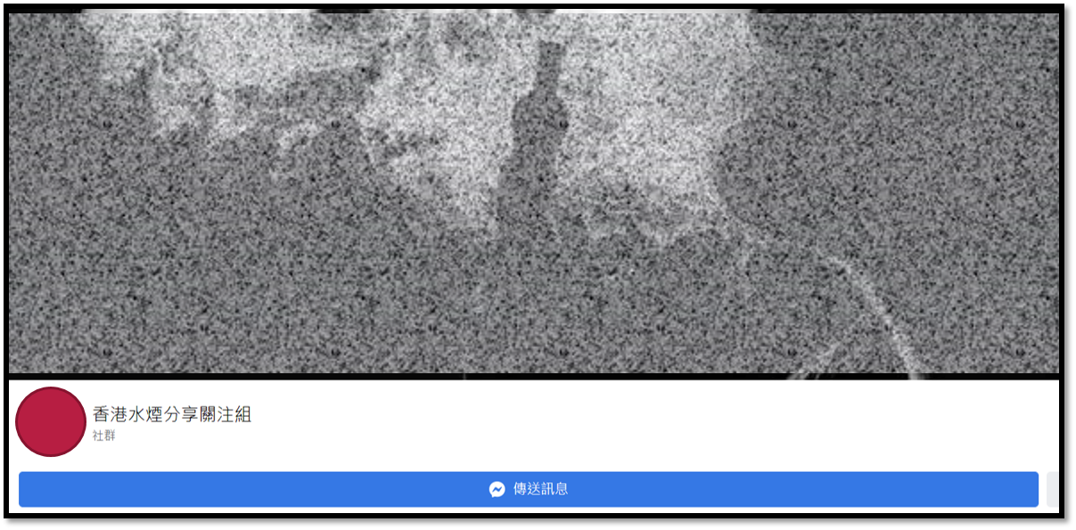
你有遇過可疑、不尋常或宣揚不良資訊的「關注組」嗎？

Slide 5
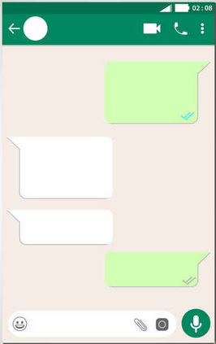


情境題
今日去開旺角
醒起有間前排幾多blogger 去左打卡既餐廳酒吧有shi食
睇佢哋啲相原本以為好大間
其實都細細地 但係五臟俱全
裝修座位光線都好靚好舒服
阿明，好耐無見啦，不如出嚟聚一聚，傾下偈啦。
阿達！梗係好啦，我早兩日喺社交平台上面搵到間食水煙嘅酒吧，不如試下！
聽講水煙近來最潮，唔係唔試吓呀嘛
Um……等我諗諗先，再覆
Notes:
教師可以提問形式引導學生思考，例如：
你有聽過水煙嗎？有否在任何類型的媒體上看過有關水煙的資訊？
相關資訊的報導形式﹝例如文字描述環境裝修、但圖片卻是附上水煙壺﹞，能引起你的注意和好奇心嗎？
你認為水煙是否對身體有害？為甚麼？
如果你是阿達，你會應阿明的邀請，嘗試吸食水煙？

Slide 6

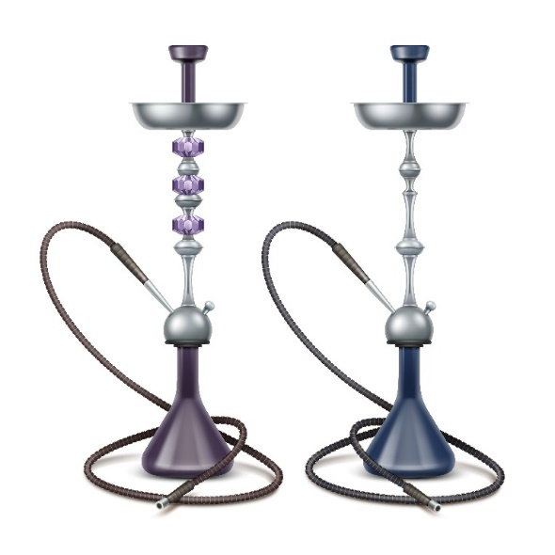
水煙
想一想：
你聽／見過水煙嗎? 在甚麼地方聽／見過？
水煙與傳統香煙有甚麼分別？對健康一樣有害嗎？
小組討論：
為甚麼會有人選擇吸食水煙？
Image:freepik.com
Notes:
教師向學生展示水煙的圖片，學生分組進行小組討論。

Slide 7
水煙的迷思
水煙不是煙草？
水煙無害？
吸食水煙是時尚的表現？

Slide 8
考考你
試猜猜，吸食一小時水煙的煙霧吸入量是吸食一支煙多少倍？以及吸食後身體的一氧化碳水平是一支煙的多少倍？
  A. 與吸食香煙相同
  B. 5倍；2倍
  C. 10倍；2倍
  D. 100倍；5倍
  E. 水煙不含任何有害物質

Slide 9
答案：D
研究發現吸食一小時水煙涉及的煙霧吸入量是吸食一支煙的100至200倍，吸食後身體的一氧化碳水平也是一支煙所導致的至少4至5倍。

Slide 10
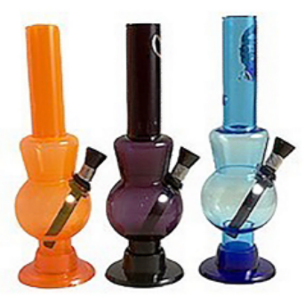
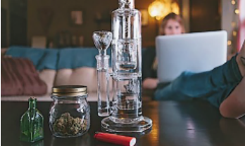
水煙真相大解構
甚麼是「水煙」？
水煙（Waterpipe Tobacco，亦稱為hookah或shisha），源自中東地區，是一種吸食煙草的工具，原理是用煤炭加熱煙草，釋出煙草煙霧之後，吸食者再連接單一軟管或多條軟管抽吸煙草煙霧。
圖片來源：香港警務處 - 給家長及老師的禁毒資訊

Slide 11
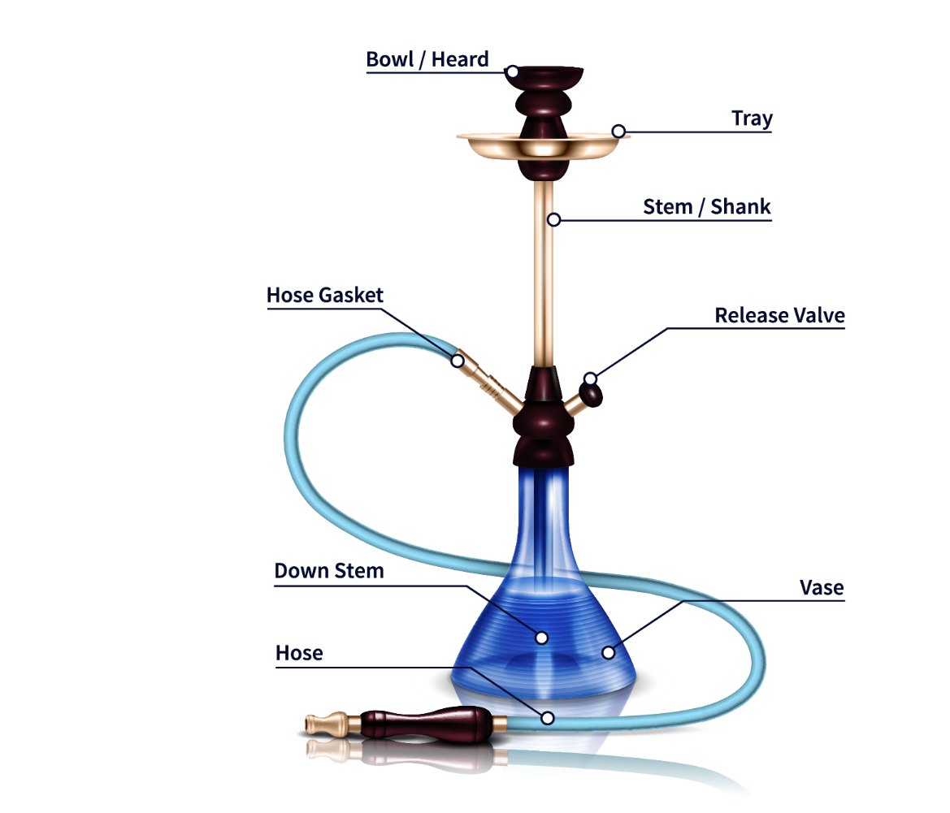
水煙真相大解構
煙碗
煙盤
壺身
密封墊圈
出氣閥
下管套件
煙瓶
煙管
Notes:
水煙煙斗的主要部份為煙碗、煙盤及喉管，通常以煤炭等助燃物燃燒加熱煙草，連接單一軟喉管或多條軟喉管抽吸煙草煙霧。
水煙所產生的煙霧在通過水後仍含有大量有毒化合物，包括焦油、一氧化碳、重金屬和致癌化合物。

Slide 12
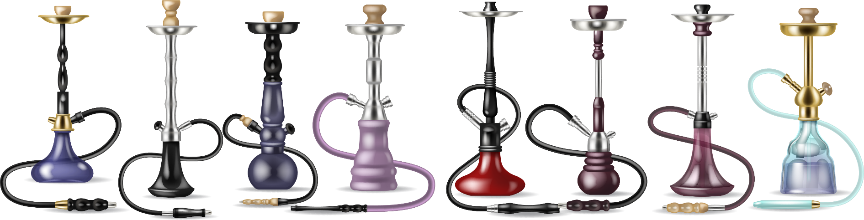
水煙陷阱
除煙草外，煙草製造商常加入香料或其他口味，因此特別容易吸引青少年和不吸煙人士使用。
水煙壺的設計花巧華麗，意圖淡化其對健康的禍害。
Notes:
提供水煙的商戶利用青年人好奇和貪新鮮的心態，提供不同口味的水煙，如水果、汽水、朱古力口味等，吸引他們吸食
提供水煙的商戶經常以多種味道，並配以「不會上癮」、「非為吸煙者而設計」等字眼誤導消費者，令青年人誤信水煙較傳統香煙更健康及時尚

Slide 13
水煙陷阱
水煙廠商與傳媒隱藏水煙帶來的健康風險
水煙廠商、商舖甚至社會將水煙塑造成潮流文化
在西方社會，部分餐飲場所提供水煙作為社交活動，令本地部分西式餐廳亦有跟隨的趨勢
Notes:
教師提問：
同學有否曾經認為水煙與傳統香煙不一樣，而有意嘗試？
如果知道水煙對身體造成的傷害不比傳統香煙少，仍會有想嘗試的衝動嗎？

Slide 14
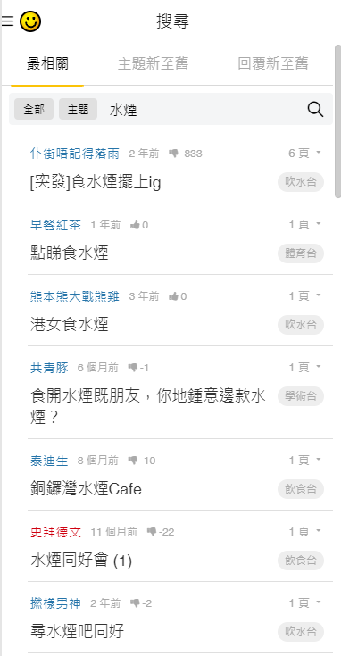
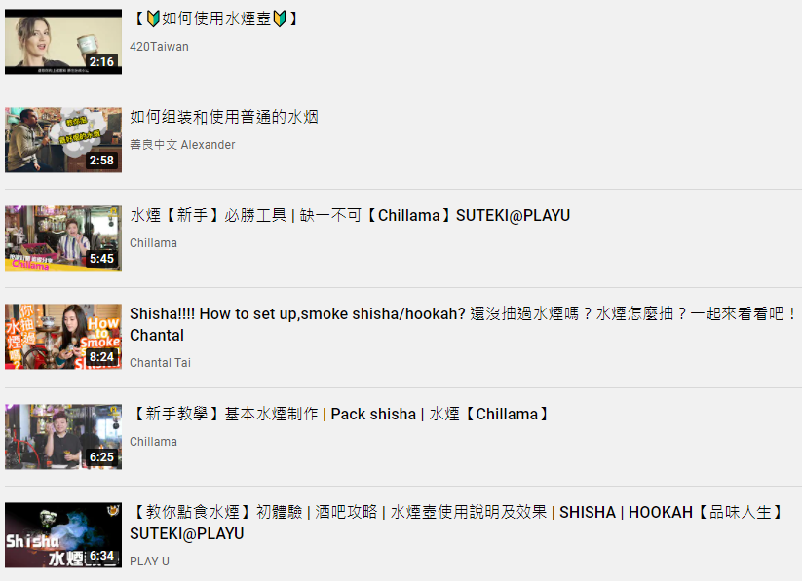


水煙陷阱
討論區及社交媒體的宣傳和渲染

Slide 15


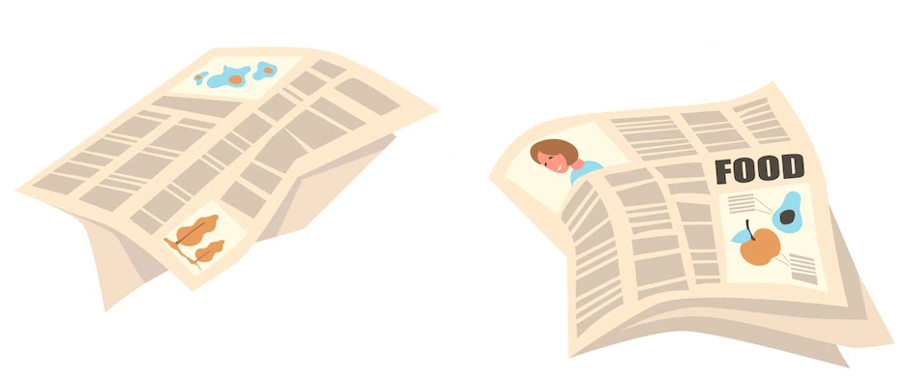
討論區
社交平台
報章雜誌
圖片來源: http://www.freepik.com
Notes:
在現今資訊發達的社會，學生能於常用的社交平台、網上討論區及報章雜誌上輕易接觸到各類資訊，但需要學會辨別資訊的真偽，並辨識不良的資訊。
教師可參考以下「真假資訊要認清小貼士」海報作引導。
https://www.edb.gov.hk/attachment/tc/edu-system/primary-secondary/applicable-to-primary-secondary/it-in-edu/Information-Literacy/Smart_Tips_for_Spotting_Fake_News_chi_poster.pdf

Slide 16
水煙陷阱
水煙釋出的尼古丁，同樣會令人上癮。
水煙的二手煙霧同樣會危害其他人的健康。
由於部分人會共用水煙壺／水煙壺濾咀，有機會因此傳播2019冠狀病毒病、肺結核、肺炎等傳染性疾病。
Notes:
教師可藉此部分與同學重溫全球/香港對抗2019冠狀病毒病帶來的衛生風險與危機，延伸至公共衛生對我們的重要性，並帶出關愛別人、同理心、重視群眾福祉、作為世界公民的承擔精神、責任感等正確價值觀。
提供水煙的場所，客人往往一邊聊天一邊吸水煙，煙霧瀰漫，空氣混濁
甚至因氣氛熱鬧，會出現多人共同使用一個水煙壺，使用他人吸食過的濾咀，出現病毒交叉感染
受反吸煙條例規管，水煙必須在戶外場所吸食，地舖難找空曠地方，不少水煙店就租用工廠大廈，逃避當局執法，甚至牽涉其他罪行，例如賭博、毒品等

Slide 17
香港的情況
近年本港部分餐廳有提供水煙產品，更有多元化的口味以供選擇，並將此宣傳為新興社交活動，聲稱吸食水煙對身體無害，引起年輕人的好奇。
香港吸煙與健康委員會早年曾委託香港大學公共衞生學院就年輕人對水煙的使用及認知進行調查，結果顯示大部分（94.5%）受訪者曾經聽過水煙。曾經及現時使用水煙的比率分別為30.4%及13.4%。
來源：香港吸煙與健康委員會
收集數據日期：2016年11月至2017年3月
研究對象：18至35歲香港年輕人

Slide 18
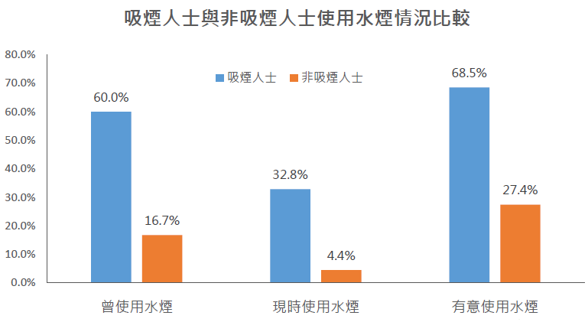
在從未使用過水煙的受訪者當中，超過四分之一受訪者有意使用水煙（27.4%））。
在0（最低）至10（最高）的量度下，整體受訪者認為傳統捲煙（9.05）較水煙（7.65）有害；認為傳統捲煙（8.56）比水煙（6.84）容易上癮。數據反映年輕人低估了水煙對身體帶來的影響。
來源：香港吸煙與健康委員會
收集數據日期：2016年11月至2017年3月
研究對象：18至35歲香港年輕人

Slide 19
接觸水煙的渠道
受訪者主要透過酒吧、夜店及餐廳（29.1%）、社交媒體（27.0%）及互聯網（20.9%）接觸有關水煙的宣傳推廣。
來源：香港吸煙與健康委員會
收集數據日期：2016年11月至2017年3月
研究對象：18至35歲香港年輕人
Notes:
教師可藉此數據，讓學生明白許多時候會在日常日活的不同渠道，如娛樂及餐飲場所的宣傳、社交媒體及互聯網上，不知不覺接收「水煙無害」、「水煙是潮流指標」等不實訊息，提醒學生小心提防。

Slide 20
水煙對健康的影響
水煙煙霧中的化合物不會通過水而過濾，仍含有大量有毒化合物，包括焦油、一氧化碳、重金屬和致癌物。當中一氧化碳及致癌物多環芳香烴的含量較傳統捲煙草更高。
由於吸食水煙的次數多、吸入煙霧的深度大及每次吸煙的時間長，水煙使用者吸入的有毒化合物份量比吸食傳統捲煙者吸入的更多。

Slide 21
考考你
水煙會對健康造成甚麼影響？
Notes:
教師可引導學生思考吸食傳統香煙所患上的疾病

Slide 22
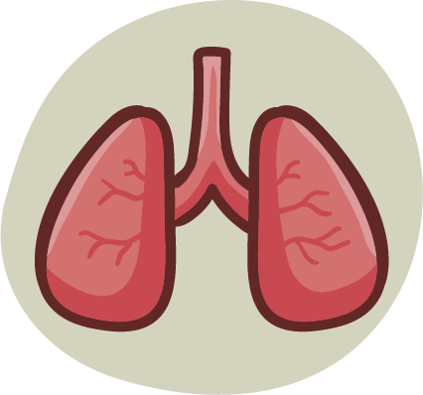


水煙對健康的影響
水煙使用者亦會患上吸煙所導致的疾病，包括口腔癌、肺癌、胃癌、食道癌症、心臟疾病、心血管疾病、慢性阻塞性肺病、降低肺功能和降低生育能力等。
水煙所用的助燃物例如煤炭，在燃燒時會產生高濃度的一氧化碳、重金屬和碳氫化合物，進一步增加吸煙者的健康風險。

Slide 23
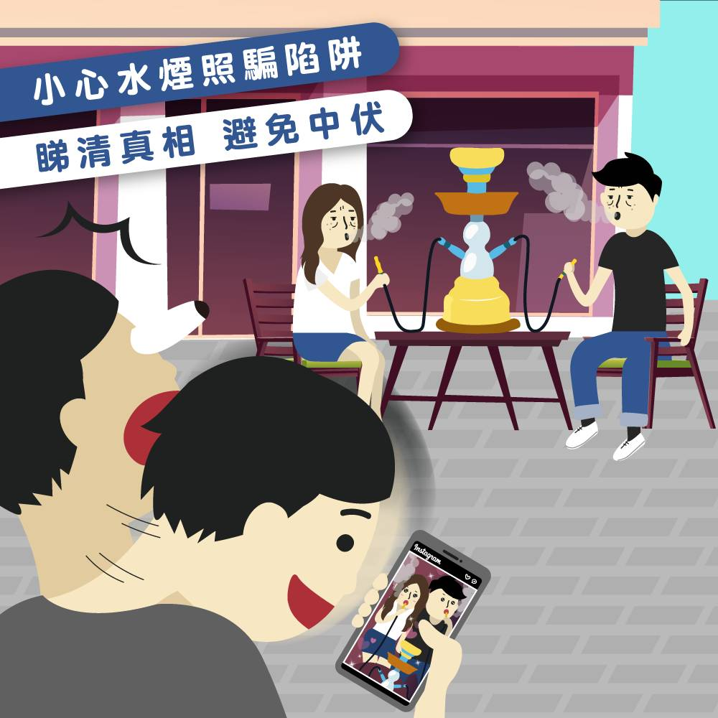
吸食水煙令皮膚變差
吸食水煙嘅時間一般比較長，可以一至兩小時以上，而吸入的有害物質會令血氧下降，導致皮膚缺氧而變得暗啞，亦更易有皺紋同眼袋，令皮膚質素及外表變差。
圖片來源：香港吸煙與健康委員會煙害2.0

Slide 24
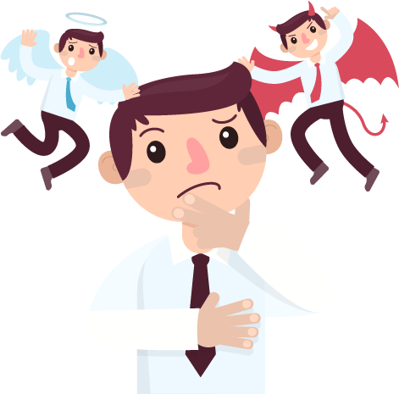
再想想，你會如何回應這個情境？
你的朋友相約你明天一同晚飯，朋友介紹一間提供水煙吸食的新潮餐廳，他說：「我上個月跟其他朋友光顧過這間餐廳，不但食物質素十分高，而且氣氛很輕鬆，還有最新潮的水煙可以吸食，幾乎甚麼味道也有，最重要是有吸煙的享受，卻沒有吸煙的壞處，我們明天一起去吧！」
Notes:
教師引導學生判別該提供水煙予客人吸食的餐廳並非與朋友約會相聚的理想地點，並指導學生思考在上述情況下，明確地表示拒絕。

Slide 25
抗煙三式錦囊
第一式：直接拒絕
直接對邀約你吸水煙的朋友說：「水煙並不如你所說般只有好處沒有壞處，我不喜歡吸煙。」
Notes:
討論後，教師可按學生所提出的抗煙方法，作整理及總結，亦可向學生提供「抗煙錦囊」。

Slide 26
第二式：遠離誘惑
向朋友建議選擇其他特色餐廳，遠離有水煙供應的地方，勿讓對方引誘自己吸煙。

Slide 27
第三式：堅定不移
以堅決認真的態度表示自己不會吸食任何種類的煙，切勿模稜兩可、受人影響。

Slide 28
第四式：反客為主
向朋友釐清水煙的迷思和解說水煙的禍害，勸戒朋友不要誤墮「糖衣陷阱」，並建議健康的社交方式。

Slide 29
「法例你要知」
世界衞生組織的建議及香港的法例
世界衞生組織建議一系列規管水煙的措施，包括
  （1）禁止在公共場所使用水煙；
  （2）禁止在水煙製品中使用香料；
  （3）定期增加水煙及其他煙草產品草的稅率；
  （4）禁止或限制水煙製品的銷售和/或貿易。
根據香港的吸煙（公眾衞生）條例，任何人在禁煙區內吸食水煙亦會被檢控。違者定額罰款$1,500。

Slide 30
總結
一般人對水煙的認識存在不少誤解，以為它相比起傳統香煙含有害物質較少，以為自己不容易上癮，但事實並非如此。
應潔身自愛，愛惜健康，堅拒煙草誘惑。
瀏覽網絡資訊時要明辨慎思，切勿誤信虛假及不良訊息。
不應吸食任何形式的香煙（包括：水煙、電子煙、加熱煙），以及切勿被水煙的「糖衣包裝」所蒙騙。
【咪點我！水煙都係煙🚭！】：https://fb.watch/c4OjFM8aaz/

Slide 31
資料來源
香港吸煙與健康委員會，https://www.cosh.org.hk/index.php?lang=tc
衞生署控煙酒辦公室---水煙的禍害單張https://www.taco.gov.hk/t/tc_chi/downloads/files/waterpipe_leaflet_new.pdf
香港吸煙與健康委員會與香港大學公共衞生學院進行﹝委託香港大學民意研究計劃進行線上問卷調查﹞﹝2016-17﹞

